Slide 1
ΑΣΦΑΛΕΙΑ ΜΤ ΚΟΝΕΩΣ (ΕΣΩΤΕΡΙΚΟΥ ΧΩΡΟΥ)

Slide 2
ΧΑΡΑΚΤΗΡΙΣΤΙΚΗ ΑΣΦΑΛΕΙΩΝ ΣΚΟΝΗΣ
Ονομαστική τάση δικτύου
Ονομαστικό ρεύμα
Μέγιστο ρεύμα διακοπής πχ 40 ΚΑ
Ελάχιστο ρεύμα διακοπής
Απώλειες στο ονομαστικό ρεύμα

Slide 3
ΑΣΦΑΛΕΙΕΣ ΜΤ ΕΚΤΟΝΩΣΗΣ (ΕΞΩΤΕΡΙΚΟΥ ΧΩΡΟΥ)
Ασφάλειες εκτόνωσης βραδείας τήξης (τύπου Τ – στις διακλαδώσεις)
Ασφάλειες εκτόνωσης ταχείας τήξης (τύπου Κ - στους υποσταθμούς)

Slide 4
ΧΑΡΑΚΤΗΡΙΣΤΙΚΕΣ ΑΣΦΑΛΕΙΩΝ ΕΚΤΟΝΩΣΗΣ ΤΥΠΟΥ Κ – ΤΥΠΟΥ Τ ΧΑΡΑΚΤΗΡΙΣΤΙΚΕΣ ΑΝΤΙΣΤΡΟΦΟΥ ΧΡΟΝΟΥ

Slide 5
ΑΛΕΞΙΚΕΡΑΥΝΑ
Μη γραμμικές αντιστάσεις από ανθρακικό πυρίτιο ή οξείδιο του ψευδαργύρου
Τάση σβέσης (Vr)
Ονομαστικό κρουστικό ρεύμα (κορυφή κρουστικού ρεύματος που αντέχει)
Αντοχή σε κρουστικά ρεύματα 5/10 μs , 1000-2000 μs
Τάση αφής ή ενεργοποίησης
Παραμένουσα τάση: τάση που εμφανίζεται όταν περνά το κρουστικό ρεύμα

Slide 6
ΔΙΑΚΟΠΤΗΣ ΙΣΧΥΟΣ
Διακόπτουν σε βραχυκύκλωμα
Συνεργάζονται με ΗΝ
Με πρωτογενή ή δευτερογενή προστασία
Κύριες και βοηθητικές επαφές
Μηχανισμός ελατηρίου
Πηνίο εργασίας (ζεύξης)
Πηνίο απόζευξης (ελευθερώνει το ελατήριο)
Πηνίο έλλειψης τάσης
Μετασχηματιστές μέτρησης

Slide 7
ΧΑΡΑΚΤΗΡΙΣΤΙΚΗ ΣΤΑΘΕΡΟΥ ΧΡΟΝΟΥ – ΟΝΟΜΑΣΤΙΚΑ ΜΕΓΕΘΗ
Ονομαστική τάση
Ονομαστικό ρεύμα
Ρεύμα ζεύξης σε βραχυκύκλωμα (20ΚΑ)
Διάρκεια βραχυκυκλώματος
Ονομαστικό ρεύμα απόζευξης
Αντοχή επαφών σε χειρισμούς στο ονομαστικό ρεύμα
Αντοχή σε υπέρταση (50 kV 1 min, 125 kV κρουστική)

Slide 8
ΔΙΑΚΟΠΤΗΣ ΦΟΡΤΙΟΥ - ΓΕΙΩΤΗΣ
Ο αποζεύκτης ΔΕΝ ανοίγει υπό φορτίο
Συνδυάζεται με γειωτή, δηλαδή με γείωση όλων των μεταλλικών μερών

Slide 9
ΑΠΟΖΕΥΚΤΗΣ - ΓΕΙΩΤΗΣ

Slide 10
ΔΙΑΚΟΠΤΗΣ ΦΟΡΤΙΟΥ - ΓΕΙΩΤΗΣ
Ονομαστική τάση
Ονομαστική ένταση
Ενταση διακοπής
Ενταση διακοπής ρευμάτων μαγνήτισης ΜΣ
Ενταση ζεύξης (ρεύμα μετά τη ζεύξη)
Αντοχή σε βραχυκύκλωμα για 1 sec
Ηλεκτρομηχανική αντοχή

Slide 11
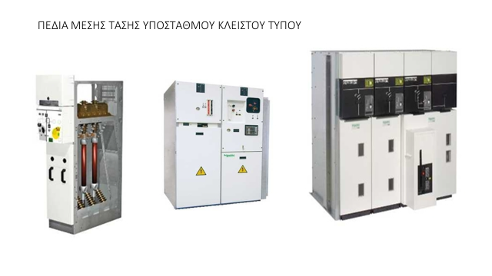

Slide 12
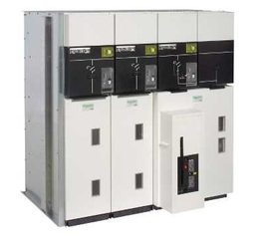
ΣΕΙΡΑ ΕΝΕΡΓΕΙΩΝ ΣΤΑ ΠΕΔΙΑ ΜΤ ΜΕ ΔΙΑΚΟΠΤΗ ΦΟΡΤΙΟΥ
1. Διακόπτουμε το κύκλωμα
2. Βάζουμε γειωτή
3. Ανοίγουμε το πεδίο
Κατά την έξοδο γίνεται η αντίστροφη διαδικασία

Slide 13
ΤΡΙΦΑΣΙΚΟΣ ΜΕΤΑΣΧΗΜΑΤΙΣΤΗΣ

Slide 14
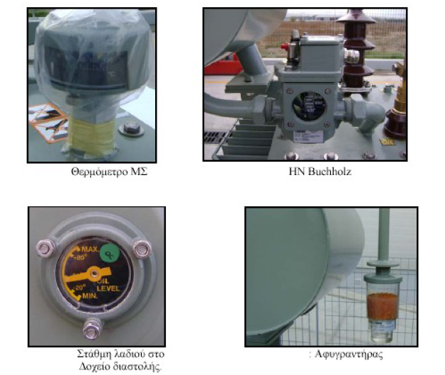

Slide 15
Μετασχηματιστές ξηρού τύπου, εποξειδικής ρητίνης Υαλοβάμβακα έως 25MVA - 36kV

Slide 16
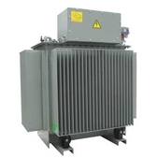
Μετασχηματιστές Ελαίου Διανομής εως 2.5MVA - 36kV

Slide 17
ΠΡΟΥΠΟΘΕΣΕΙΣ ΟΝΟΜΑΣΤΙΚΗΣ ΙΣΧΥΟΣ
Θερμοκρασία περιβάλλοντος < 40 ⁰ C
Μέση ημερήσια θερμοκρασία < 30 ⁰ C
Μέση ετήσια θερμοκρασία < 20 ⁰ C
Υψόμετρο < 1000 μ
Μέγιστη θερμοκρασία λαδιού: 100 ⁰ C
Μέγιστη θερμοκρασία τυλιγμάτων 105 ⁰ C

Slide 18
ΜΕΤΑΒΟΛΗ ΟΝΟΜΑΣΤΙΚΗΣ ΙΣΧΥΟΣ

Slide 20
ΠΡΟΣΤΑΣΙΑ ΜΣ ΑΠΟ ΒΡΑΧΥΚΥΚΛΩΜΑ
1. ΜΕ ΑΣΦΑΛΕΙΑ ΣΚΟΝΗΣ
Θα πρέπει να συνεργάζεται επιλογικά με την ΑΣΧΤ αλλά και το μέσο προστασίας της ΔΕΗ
2. ΜΕ ΑΥΤΟΜΑΤΟ ΔΙΑΚΟΠΤΗ ΙΣΧΥΟΣ
Χαρακτηριστική σταθερού χρόνου
Ρύθμιση 2*Ιον
Ο ΗΝ γης σε χρόνο 0.4 sec πιο γρήγορα της ΔΕΗ
Στιγμιαίο στοιχείο 12*Ιον

Slide 21
ΠΡΟΣΤΑΣΙΑ ΜΣ ΣΕ ΥΠΕΡΦΟΡΤΙΣΗ
Από το γενικό μέσο ΧΤ
Με θερμόμετρα λαδιού
Παρακολούθηση της θερμοκρασίας τυλιγμάτων με θερμίστορες (ψυχρούς αγωγούς)
Προστασία με ΗΝ Buchholz

Slide 22
ΠΡΟΣΤΑΣΙΑ ΜΕ ΗΝ BUCHHOLZ
Τοποθετείται μεταξύ δοχείου διαστολής λαδιού και δοχείου ΜΣ
Υπάρχουν οι φλοτεροδιακόπτες 1,2 και η πλάκα 3 που συνεργάζεται με το διακόπτη 4.
Οι διακόπτες 1,2 κλείνουν με την παρουσία φυσσαλίδων ή την απουσία λαδιού
Ο διακόπτης 4 σε συνεργασία με την πλάκα 3 μετά από έντονη εσωτερική ροή ρεύματος

Slide 23
ΕΓΚΑΤΑΣΤΑΣΗ ΜΣ
Διάδρομος κατά προτίμηση 1,5 μ
Υψος: τουλάχιστον 0.5 μ πάνω από το άνω άκρο του ΜΣ
Δάπεδο: από σκυρόδεμα όπως στο σχήμα. Ο ΜΣ πατάει πάνω σε σιδηροτροχιές
Αρκετός χώρος ώστε να γίνεται σωστός αερισμός του ΜΣ.

Slide 24
ΑΕΡΙΣΜΟΣ ΜΣ

Slide 25
ΚΥΨΕΛΕΣ ΜΤ
Γενικά 3 τμήματα:
Πρωτο κάτω τμήμα: στοιχεια αναχώρησης – άφιξης
Δεύτερο τμήμα : ζυγοί
Τρίτο τμήμα: όργανα, ΗΝ
Τοιχώματα: χαλύβδινη λαμαρίνα πάχους τουλ 1.5 mm
Συνήθεις διαστάσεις (κενού):
Πλάτος 0.7-1.2 μ
Βάθος 1-1.2 μ
Υψος 2-2.5 μ
Με sf6 είναι μικρότερες

Slide 27
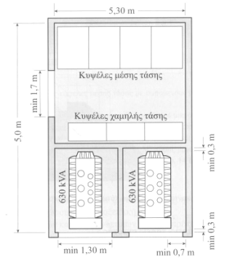
ΖΥΓΟΙ
Μονωτήρες εσωτερικού χώρου:
Από εποξειδική ρητίνη
Διαστάσεις ζυγών: αντοχή σε μόνιμη φόρτιση και βραχυκύκλωμα
Χάλκινες μπάρες 40Χ5 τ.χ..
Συνδέσεις: επικαδμιομένοι χαλύβδινοι μανδύες Μ10
Ελάχιστες αποστάσεις στα 20 kV:
215 mm.

Slide 28
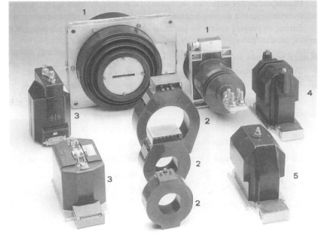
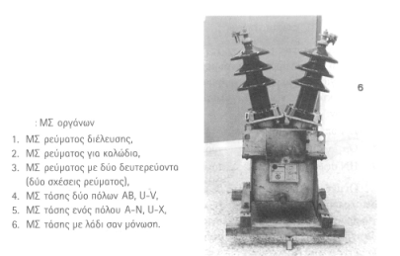
ΜΕΤΑΣΧΗΜΑΤΙΣΤΕΣ ΜΕΤΡΗΣΗΣ

